Slide 1






CHÀO MỪNG CÁC EM HỌC SINH LỚP 1 ĐẾN VỚI TIẾT
Toán lớp 1

Slide 2




Trường Tiểu học Thạch Bàn A
CHÀO MỪNG CÁC CON ĐẾN VỚI TIẾT HỌC ONLINE
Môn : Toán

Slide 3
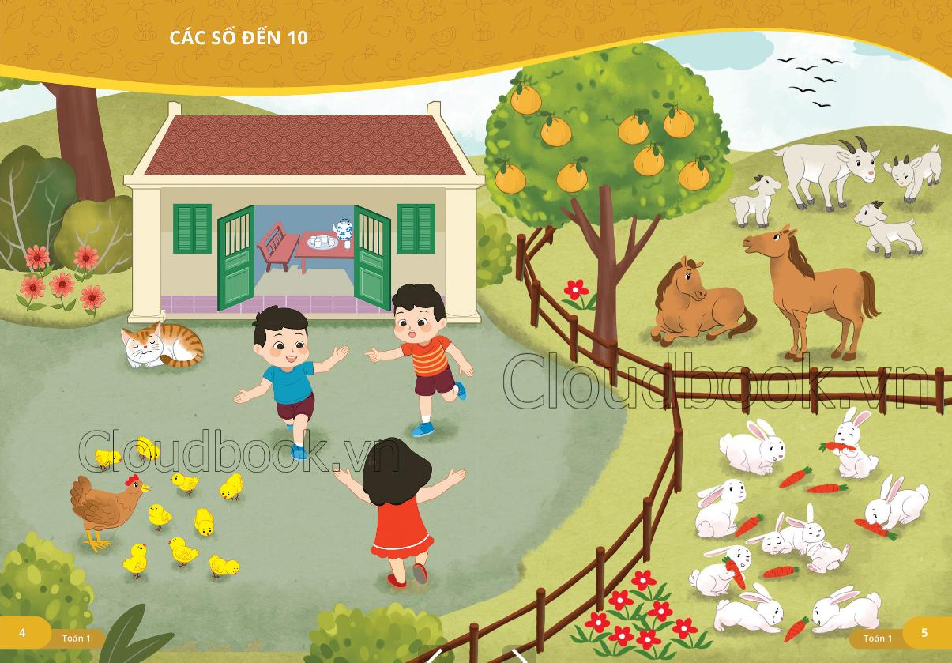
CÁC SỐ ĐẾN 10

Slide 4

TRÊN – DƯỚI , PHẢI – TRÁI, TRƯỚC – SAU, Ở GIỮA

Slide 5
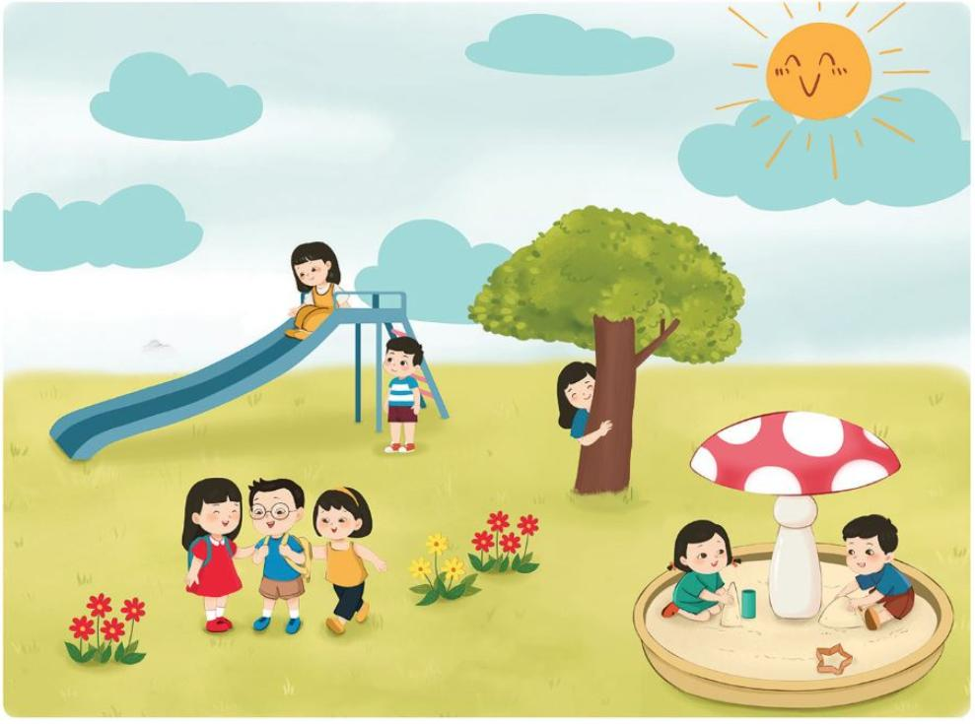

Slide 6
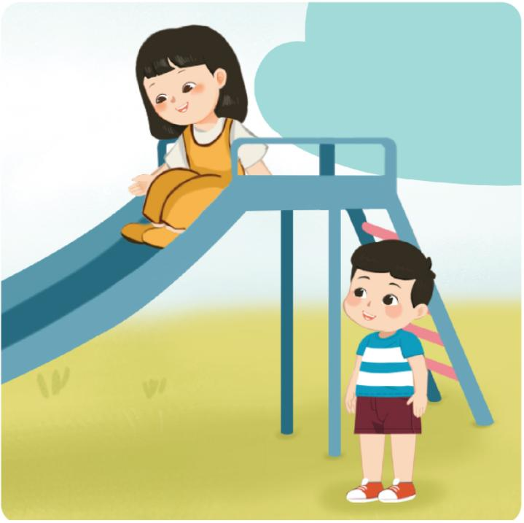
Trên
Dưới

Slide 7
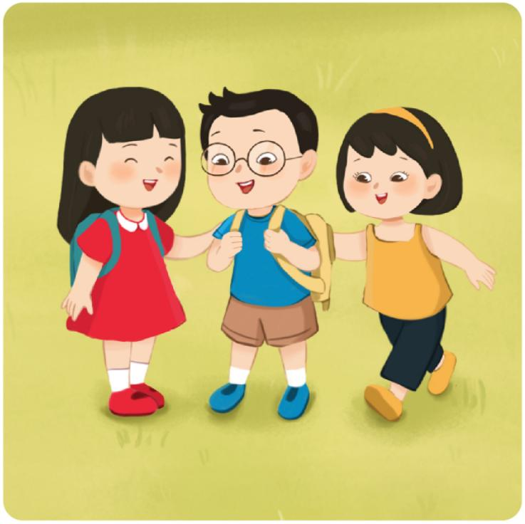
Phải
Trái
Ở giữa

Slide 8
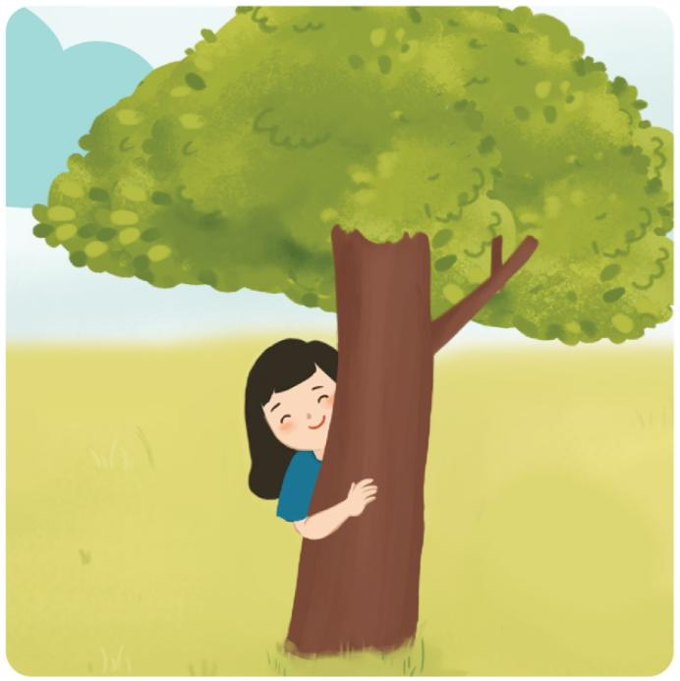
Trước
Sau

Slide 9


Slide 10
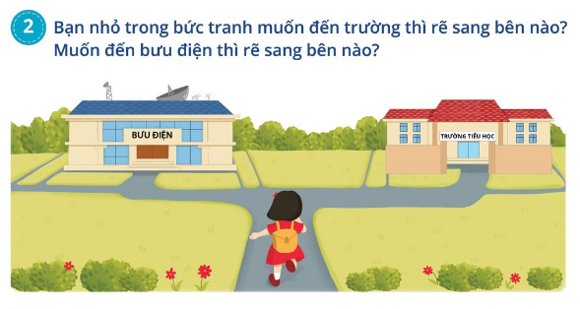

Slide 11
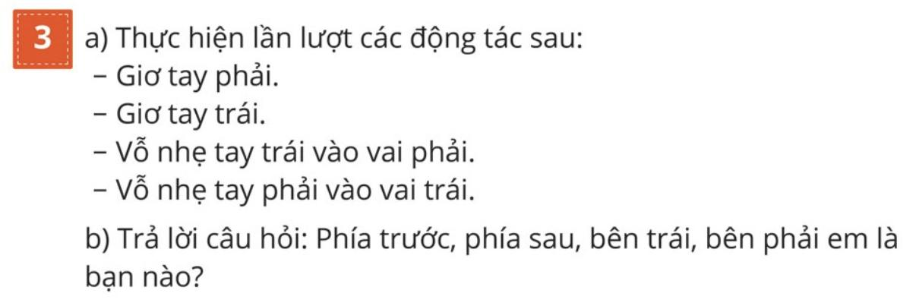

Slide 12



Củng cố - Dặn dò
- Nhận xét tiết học
Chuẩn bị bài sau:

